Slide 1
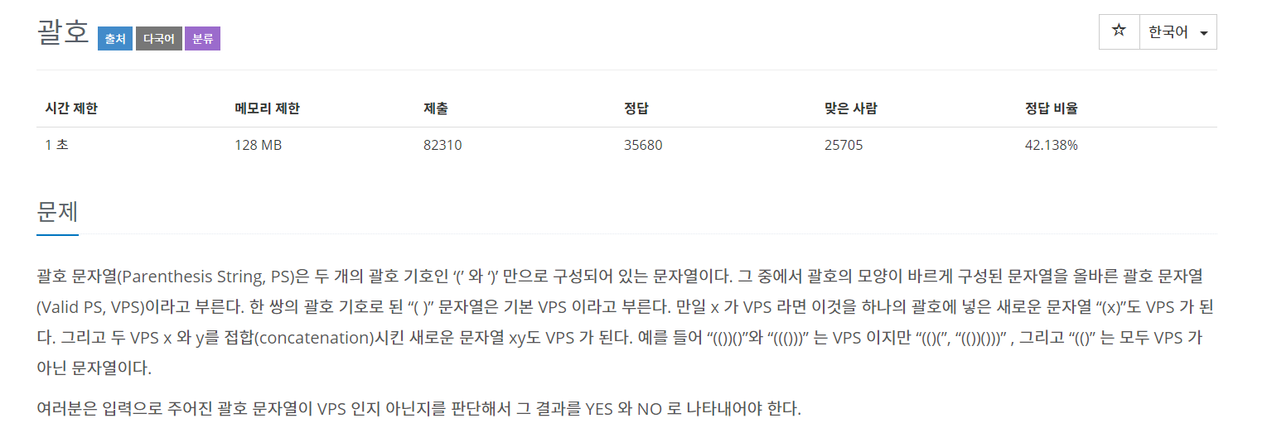
백준 9012
괄호 문자열(PS): ‘(‘ ‘)’만으로 구성된 문자열
올바른 괄호문자열 (VPS): PS중 올바른 괄호 문자열
VPS여부를 출력하는 문제
“()”는 기본 VPS
x가 VPS→”(x)”도 VPS가 됨
서로 다른 두 VPS x,y를 결합한 새로운 문자열 xy도 VPS

Slide 2


백준 9012-문제
괄호 문자열(PS): ‘(‘ ‘)’만으로 구성된 문자열
올바른 괄호문자열 (VPS): PS중 올바른 괄호 문자열
“()”는 기본 VPS
x가 VPS→”(x)”도 VPS가 됨
서로 다른 두 VPS x,y를 결합한 새로운 문자열 xy도 VPS
예시
(())
기본 VPS ()를 x라고 놓으면,
(x)이므로 2번에 따라 VPS가 됨
(())()
VPS(())에 기본 VPS ()가 결합된 형태이므로,
3번에 따라 VPS가 됨
1) ps문자열에서 ‘(’의 개수=‘)’의 개수
2) 문자를 하나씩 입력받는 도중 ‘)’의 개수가 ‘(‘개수를 초과하지 않음
1,2,3번을 충족시키지 않음→VPS가 아님
VPS
(()(
여는 괄호의 개수≠닫는 괄호의 개수
(())()))
((())))(
여는 괄호의 개수=닫는 괄호의 개수 but )(는 순서가 맞지 않는다
Notes:
vps를 조건하지 않는

Slide 3
백준 9012-문제
1) ps문자열에서 ‘(’의 개수=‘)’의 개수
2) 문자열을 하나씩 입력받는 도중 ‘)’의 개수가 ‘(‘개수를 초과해서는 안된다
다음 조건이 성립하는지 보기 위해 스택을 활용
‘(‘ 입력받음→ 스택에 ‘(’ 저장 push()
‘)’ 입력받음→스택에서 ‘(‘를 꺼냄 pop()
모두 저장하고, 꺼내기를 완료했을 때, 스택은 비어있어야함(1번 조건)
꺼내는 연산을 할 때 스택이 공백상태여서는 안됨(2번조건)

Slide 4
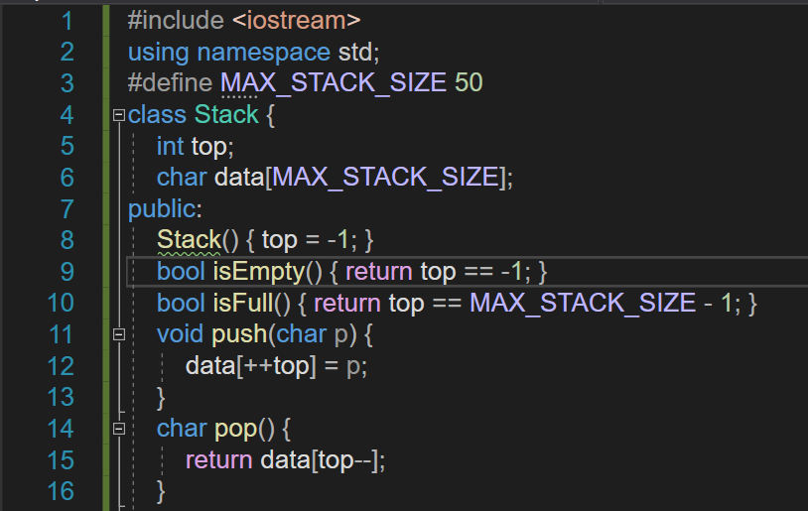

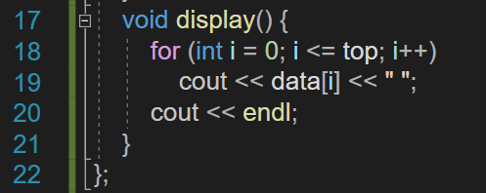
배열의 크기를 제대로 설정x
→백준 runtime 에러
‘(‘를 저장하는 문자 배열

Slide 5
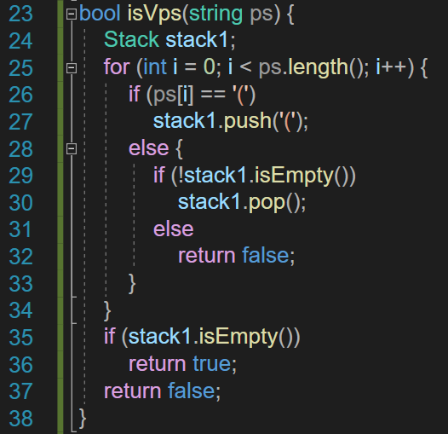
괄호 문자열ps가 VPS인지 확인하는 함수
( →push(‘(‘)
)→pop()
ps[i]가 ‘(‘인 경우 스택에 저장
ps[i]가 ‘)‘인 경우 스택에서 하나를 꺼내옴
pop 연산을 수행해야 하는데
스택이 공백 상태일 경우 ‘)’가 ‘(‘보다 더 많이 나온 것이므로 false 반환
스택 공백 상태→참 반환
‘(‘개수와 ‘)’개수가 동일
아닌 경우 false 반환

Slide 6
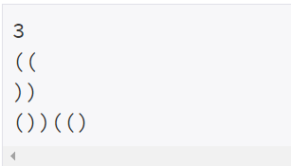

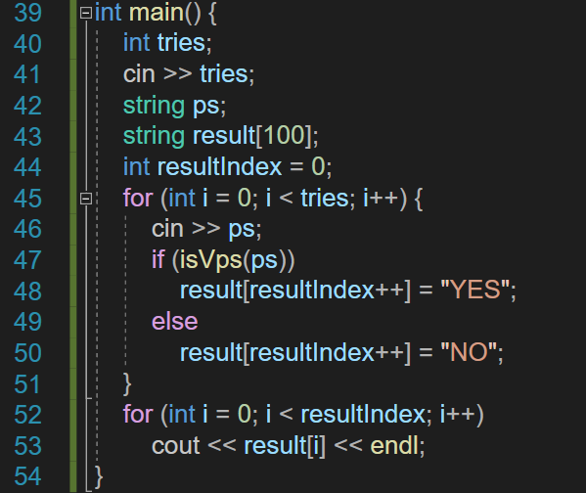
입력받을 괄호 문자열의 개수
사용자에게 입력 받을 괄호 문자열
출력을 한번에 하기 위해 진리값을 하나씩 구해 배열에 저장
괄호문자열이 VPS인지 확인하는 함수 호출
참일 경우 YES를 결과값배열에 저장하고 인덱스값을 1증가시킴
거짓일 경우 NO를 결과값배열에 저장하고 인덱스값을 1증가시킴
결과값 배열에서 결과값을 일괄적으로 출력

Slide 7
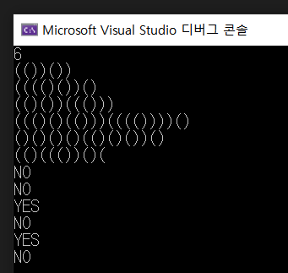
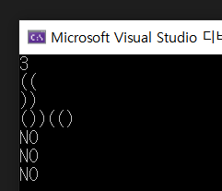
백준 9012-입출력

Slide 8
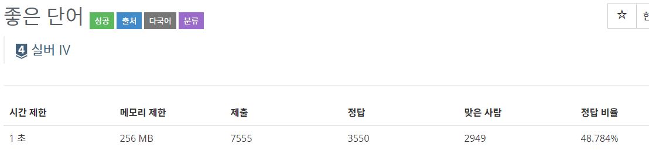
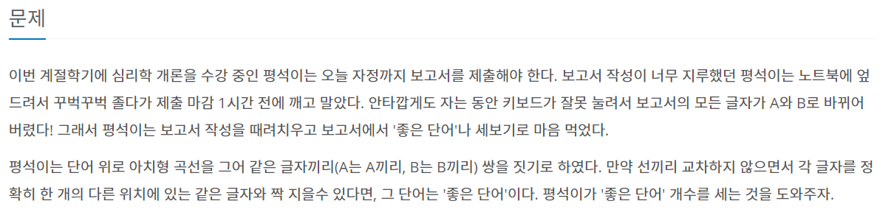
AB로 이루어진 문자열을 같은 문자끼리 짝지음
A-A B-B

Slide 9
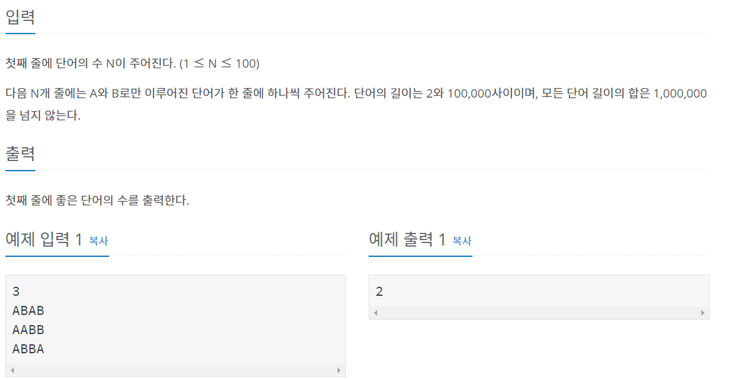
A B A B
좋은 단어
A A B B
좋은 단어
A B B A

Slide 10
A B B A
새로 들어온 값=스택 맨위의 값->스택에 저장된 값 pop()
새로 들어온 값 ≠스택 맨위의 값 -> 새로 들어온값 push()
A B
A B B
A
push()
push()
B
A
A
pop()
pop()
스택이 비었으므로 좋은 단어
A B B A
A

Slide 11
A B A B
새로 들어온 값=스택 맨위의 값->스택에 저장된 값 pop()
새로 들어온 값 ≠스택 맨위의 값 -> 새로 들어온값 push()
A B
A B A
A
push()
push()
B
A
A
push()
B
push()
A
A
스택이 비어있지 않으므로 좋은 단어x
A B A B
B
B
A
A

Slide 12
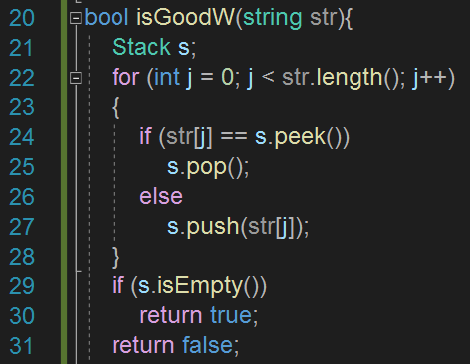
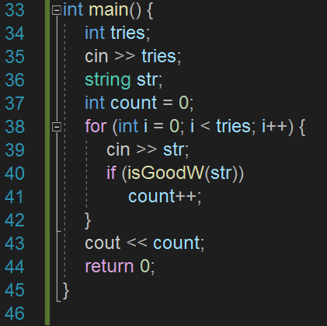
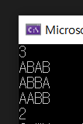
입력받는 문자열 개수
좋은 단어의 개수
좋은 단어 판별

Slide 13
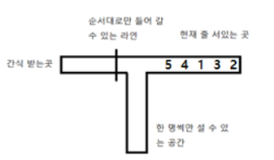
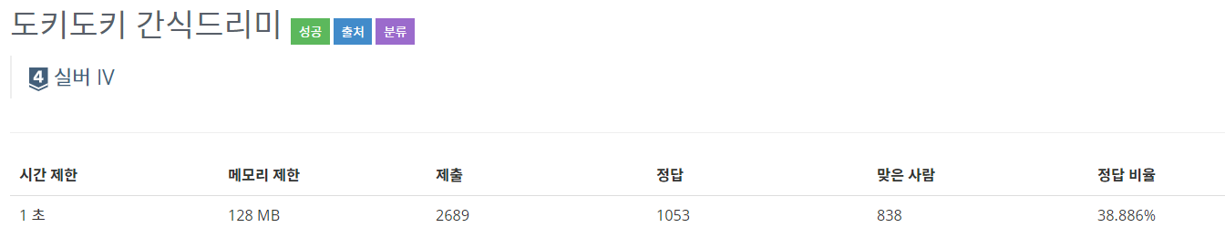
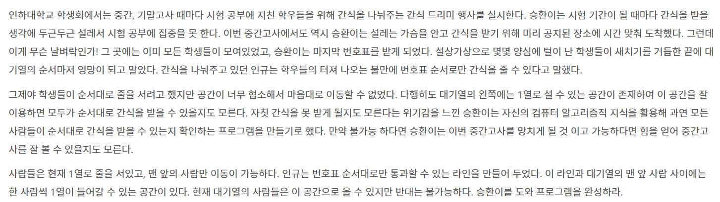
백준 12789
번호표 순서대로 간식을 받을 수 있음
숫자: 학생들이 받은 번호표
대기열을 이용하여 번호순대로 간식 받을 수 있는지 확인하는 문제

Slide 14
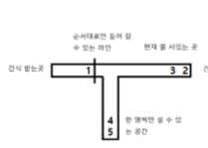
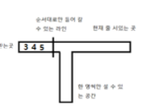
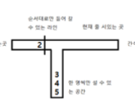
백준 12789
번호표 순서대로 간식을 받을 수 있음
숫자: 학생들이 받은 번호표
대기열을 이용하여 번호순대로 간식 받을 수 있는지 확인하는 프로그램

Slide 15
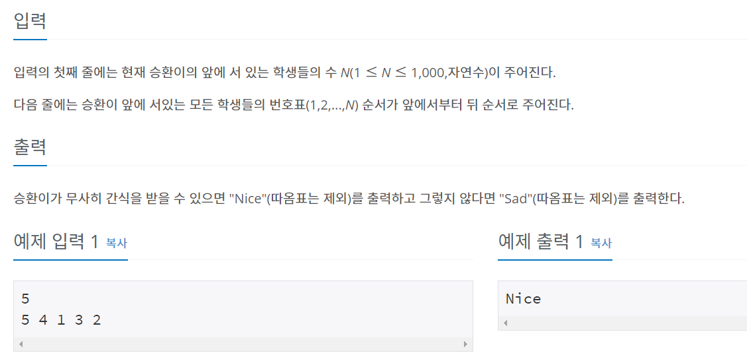
백준 12789
앞의 번호표 학생들이 모두 간식을 받음→승환이도 간식 받을 수 있음

Slide 16
백준 12789
큐
Stack class
CircularQueue class사용
key(찾는수)=1
스택
간식을 받고 나가므로 스택에 저장할 필요 없음
5 4 1 3 2
1
1 3 2
4 1 3 2
찾고자 하는 값이 아님
찾고자 하는 값
찾고자 하는 값이 아님
dequeue()
push(dequeue())
push(dequeue())
4
4
5
5
5
key(찾는수)=2
3 2
2
2
key(찾는수)=3
찾고자 하는 값
3
찾고자 하는 값이 아님
3
찾고자 하는 값
3
pop()
pop()
pop()
push(dequeue())
4
dequeue()
4
4
5
5
5

Slide 17
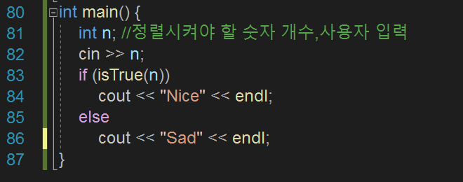
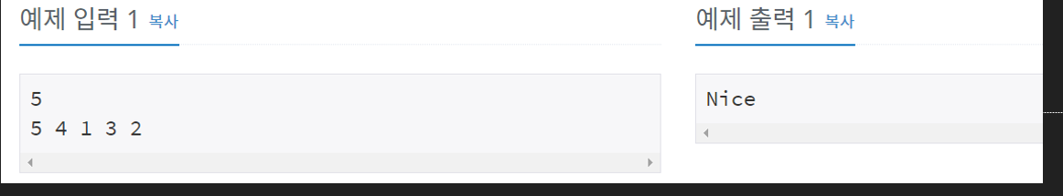
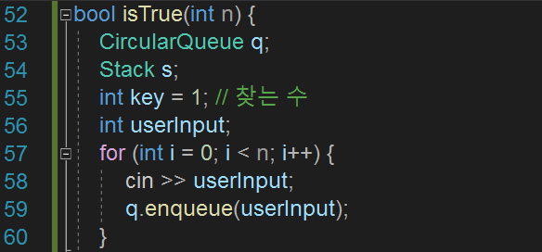
큐에 번호를 모두 넣어줌

Slide 18
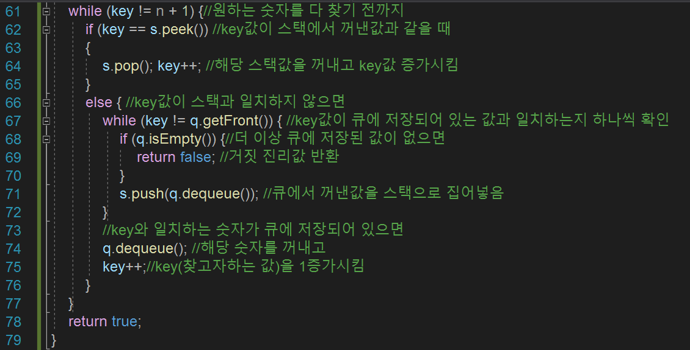
맨위의 값
큐 값을 key와 대조해보고 스택에 넣기 때문에
스택에 남아있는 값을 먼저 체크
(일치할 때까지 비교)
첫번째 입력값 수 만큼 사용자에게 번호표 입력 받고 각각 큐에 저장
key와 일치하는 번호가 있는지 탐색
1)stack 맨위에 있는지 peek()해서 비교
2)큐에서 getFront()를 하고
i)key와 번호 일치x: dequeue()->push()
ii)key와 번호 일치: dequeue(), key++

Slide 19
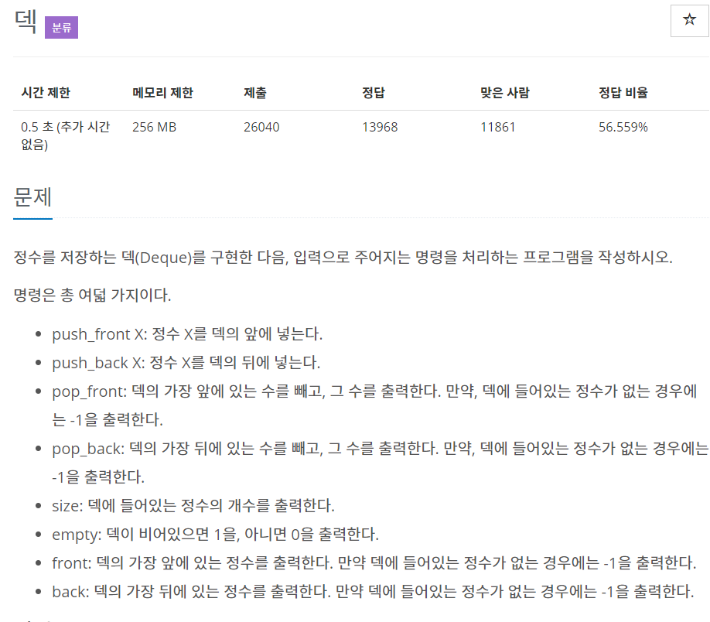
백준 10866

Slide 20
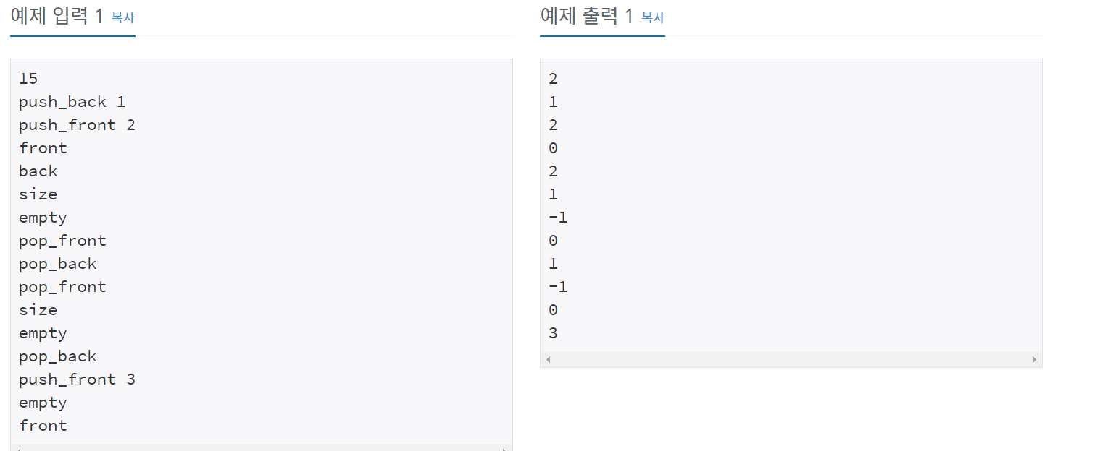
dequeue 클래스
CircularQueue
#front: int
#rear: int
#data[]: int
+CircularQueue()
+enqueue(int val)
+dequeue(): int
+isEmpty(): bool
+isFull(): bool
+display()
CircularDeque
+CircularDeque()
+addFront(int val)
+addRear(int val)
+deleteFront():int
+deleteRear():int
+getRear(): int
+getFront():int
+dequeue(): int
클래스 상속

Slide 21
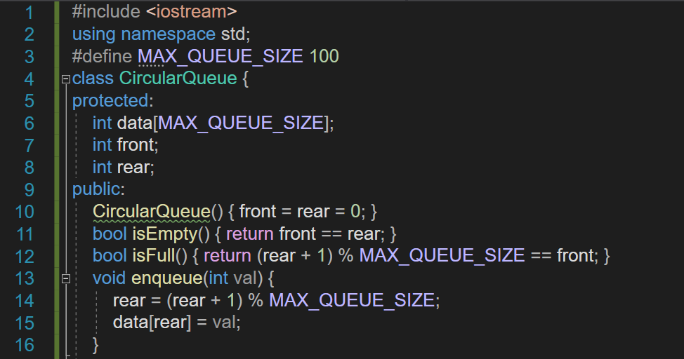
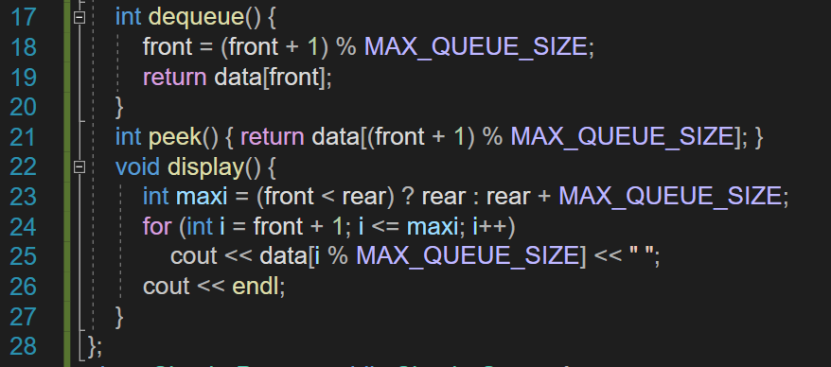

Slide 22
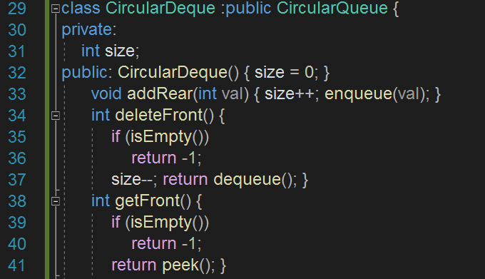
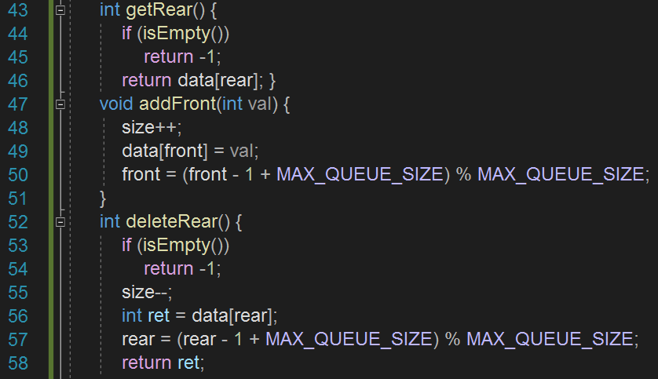

클래스 상속
덱의 크기 구함
삽입 연산할 때마다 size++
삭제 연산할 때마다 size--
deleteFront()은 dequeue()과 동일 원형큐 클래스의 함수를 그대로 호출
addRear()는 enqueue()와 동일

Slide 23
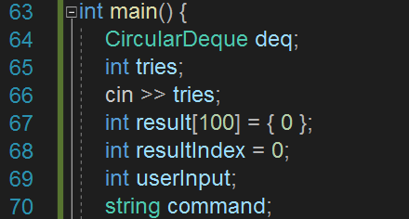
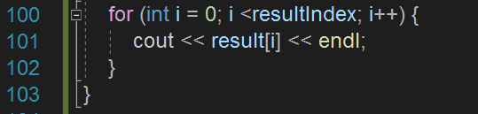
출력값을 한꺼번에 표시하기 위해 결과를 저장하는 배열 만듦
사용자에게 입력 받는 명령
tries번만큼 사용자에게 명령 입력받음
명령 수행
result에 저장된 값을 순차적으로 출력
입력을 받고 index값은 1증가하기 때문에 resultIndex는 쓰레기값 가리킴
resultIndex-1까지만 출력

Slide 24
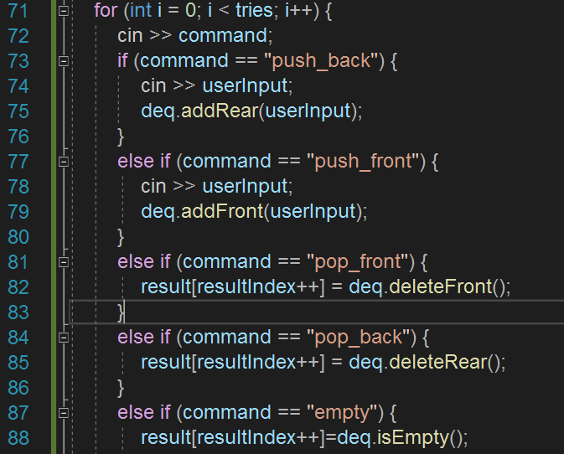
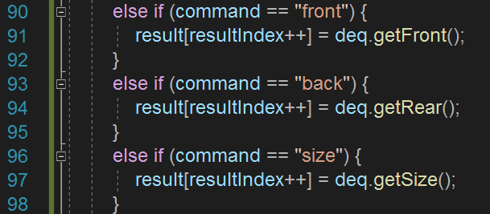
tries번만큼 반복
맨 앞의 값뽑음
삽입 연산
어떤 값을 삽입할지
맨 뒤의 값뽑음
덱의 크기 반환
삭제 연산: 삭제한 값을 출력해야 함
→결과 배열에 그대로 저장

